Slide 1
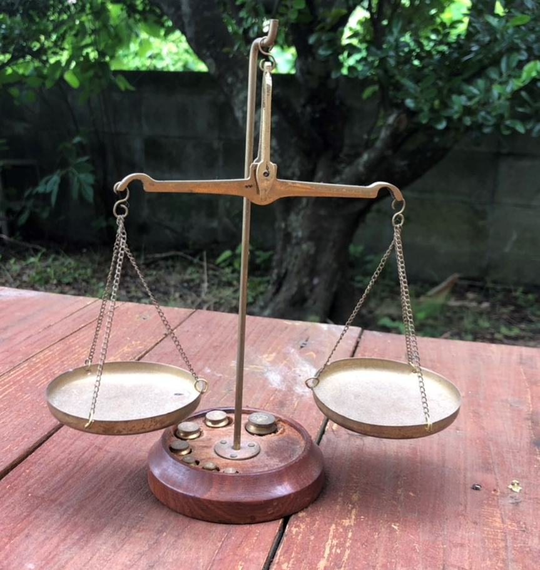
（１）中庸タイプ
中庸指標は俯瞰できる考え方ができることが最終目的になります。
①自我+行動+理性+やさしい
②自我+理論+理性+やさしい
③依存+行動+理性+やさしい
④依存+理論+理性+やさしい
下位の説明は①～④のタイプの総合的回答になります。
非常にバランスの取れたタイプ。物事を俯瞰して考えることができ、常に中立な立場にいることが多い。
自我タイプがある方はしっかりとした目標が定まっている場合はそれに向けて行動や企画することに長けている。自分中心になっていると思ったら他人のことを思いやることをしてください。
依存タイプがある方はタイプの方は利他主義、協調性があり、他人の意見を尊重し、目標に向かってサポートしていけるタイプ。
利他過ぎてしまったら自分の幸せを考えてください。
行動 行動しすぎた時はじっくり考える。
理論 考え過ぎた時は行動に移す。
感情を抑えることができる方である。
しかし、自分の存在が分からなくなったり、相手から八方美人と言われることもある。
派閥には巻き込まれないタイプ。
しっかりとした目的や目標をもつことでそれを解消することができるでしょう。
常に中立な立場を保てるタイプです。
感情的になる場合も人間はあります。喜怒哀楽は当たり前の感情です。
理性的になることは冷静さを保てること、ただ、合理的になり過ぎると相手から「冷たい人」と言われることもあるので人間味あふれる対応をしてください。頭で考え過ぎたら人間的感情を出すことも良いでしょう。
「強い」と「やさしい」の指標で少しやさし過ぎて相手に「バカにされる」、「いじめられる」、「焼きもちを焼かれ嫌がらせをされる」ことになります。見えない刀を示すことが重要です。「依存」人はここが重要です。相互依存という概念となります。甘えられる存在、それは強さであり、あなたの志、アイデンティティでもあり、スキルでは特技などがあれば相手に信頼されるでしょう。それがあなたの武器であり魅力なのです。そして、「辛いこと」、「分からないこと」があれば、他者に相談すること。これが相互依存である。お互いに甘え、甘えられる存在こそが人間に必要な関係性でなのです。
「自我」人は自分を持っている人です。承認欲求が強くなる時は、意地を張らず素直な気持ちになることです。相談すること、相談にのることです。
中庸的思想はマズローの欲求の承認（自我）欲求から自己実現の欲求へ進むステップである。
自己実現に行くには一旦、０ベースになること、そして帰属する大切さを学ぶこと、
それが自分を知ること、他人とは違うこと、そして俯瞰できる思考を手に入れることである。
このタイプは理想的なタイプとなります。
理性とやさしさが共通
ふかん

